Slide 1
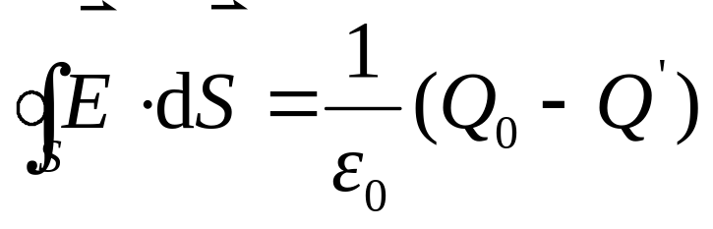
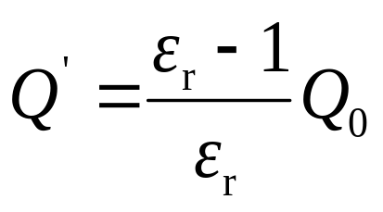


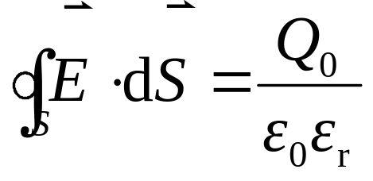


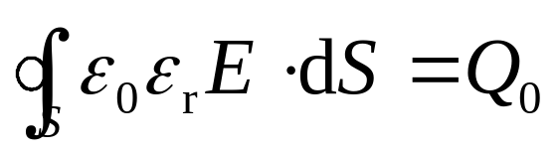
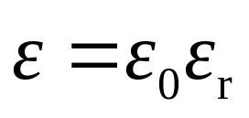
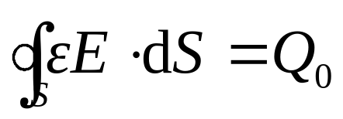
有介质的高斯定理
+ + + + + + + + + + +
- - - - -
+ + + + +
- - - - - - - - - - -
电容率

Slide 2
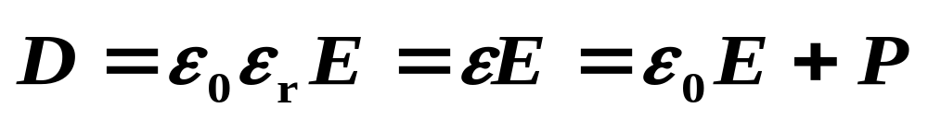

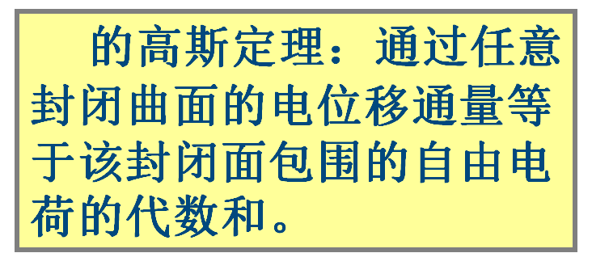

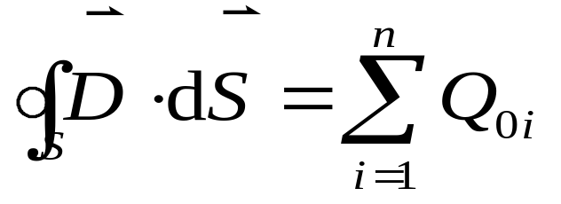
有介质的高斯定理
电位移矢量
电位移通量
有介质时的高斯定理

Slide 3
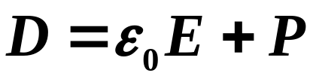



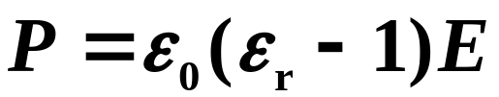
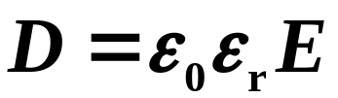




讨论
和
(1) 在没有电介质的情况下，
的高斯定理
还原为第五章中的高斯定理。
(2) 将
代入
: 电介质的介电常数，其单位与
的单位相同。

Slide 4

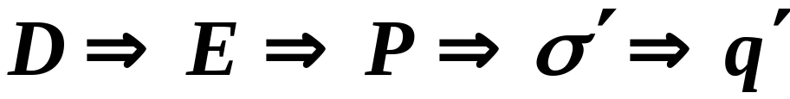
讨论
和
(3)
的单位：
(4)
的高斯定理是普遍成立的，在具有某种
对称性的情况下，可以首先由高斯定理出发求解
即

Slide 5
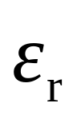
例题
例1 把一块相对电容率ε_{r} =3的电介质，放在相距d=1 mm的两平行带电平板之间. 放入之前，两板的电势差是1 000 V . 试求两板间电介质内的电场强度E ，电极化强度P ，板和电介
质的电荷面密度，电
介质内的电位移D.
+ + + + + + + + + + +
U
d
- - - - - - - - - - -

Slide 6
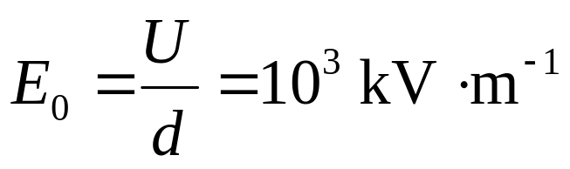
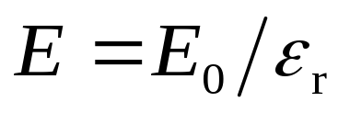
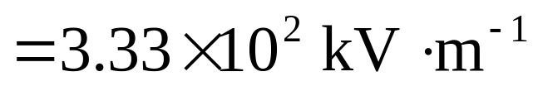
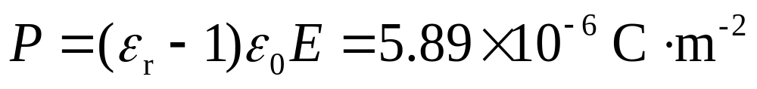
例题
解：
ε_{r} =3，
d=1 mm，
U=1 000 V
+ + + + + + + + + + +
U
d
- - - - - - - - - - -

Slide 7
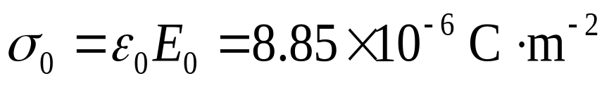
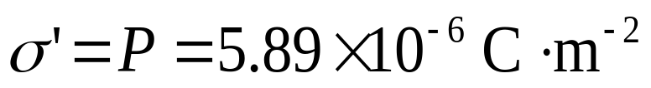
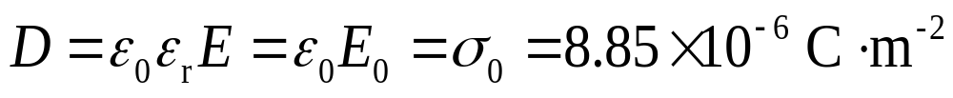
例题
ε_{r} =3，
d=1 mm，
U=1 000 V
+ + + + + + + + + + +
U
d
- - - - - - - - - - -

Slide 8


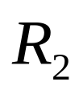

例题
例2 图中是由半径为R₁的长直圆柱导体和同轴的半径为R₂的薄导体圆筒组成，其间充以相对电容率为ε_{r}的电介质. 设直导体和圆筒单位长度上的电荷分别为+λ和- λ. 求(1)电介质中的电场强度、电位移和极化强度； (2)电介质内外表面的极化电荷面密度.

Slide 9
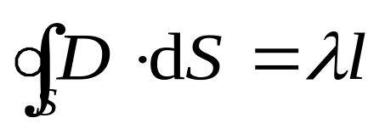
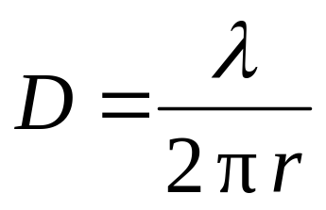

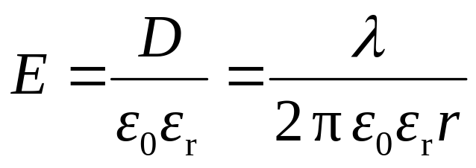
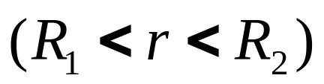
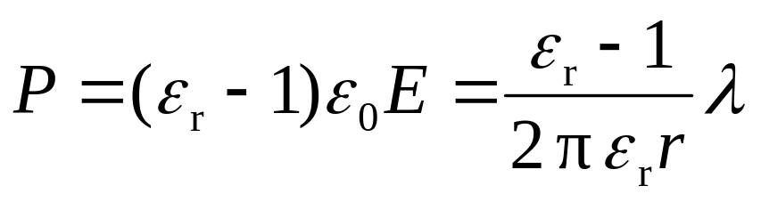
例题
解 (1)
r

Slide 10
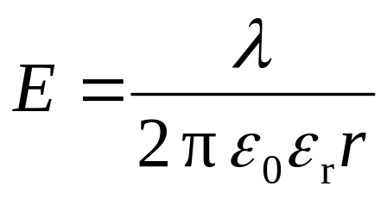
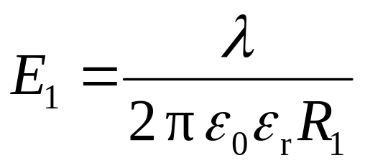
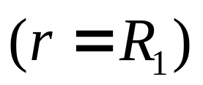
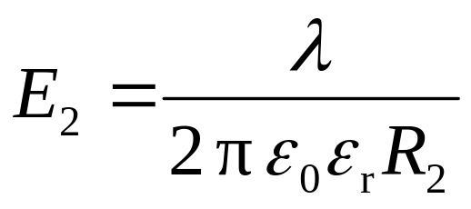
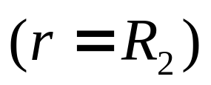
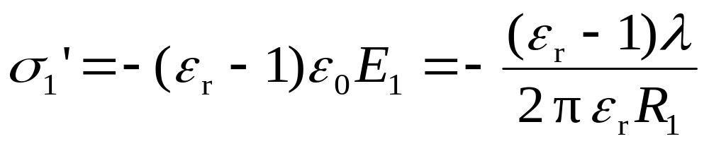
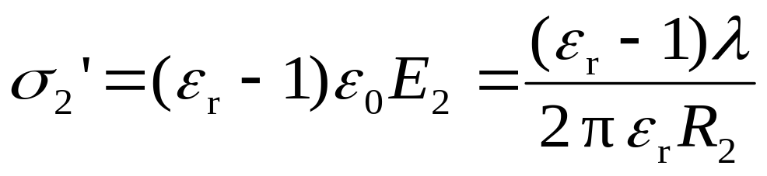
例题
(2)
r

